Slide 1
BỆNH LUPUS BAN ĐỎ

Slide 2
ĐẠI CƯƠNG
Định nghĩa: Lupus ban đỏ là bệnh lý tự miễn, do tự kháng thể và phức hợp miễn dịch lưu hành trong máu đến các cơ quan gây bệnh. Bệnh liên quan đến HLA-B8, HLA-DR3, HLA-DRw52, HLADQwl.
Cơ chế bệnh sinh: do rối loạn đáp ứng miễn dịch
Tỷ lệ nữ/nam là 9/1, độ tuổi từ 20 - 50. Tuy nhiên lupus ban đỏ ở trẻ em tỷ lệ nữ/nam gần ngang nhau

Slide 4
PHÂN LOẠI: 4 type
Lupus ban đỏ hệ thống (Systemic lupus erythematosus)
Lupus ban đỏ hình đĩa (Discoid lupus erythematosus)
Lupus ban đỏ do thuốc (Drug-induced lupus erythematosus )
Lupus sơ sinh (Neonatal lupus )

Slide 5
Thuốc có nguy cơ cao gây Lupus
Hydralazine
Sulfonamide
Procainamide
Isoniazide
Dilantin

Slide 6
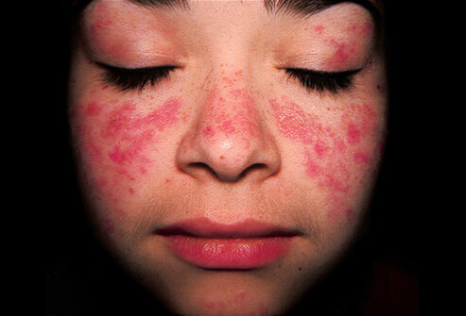
TRIỆU CHỨNG LÂM SÀNG 1. Tổn thương da
Ban đỏ 2 bên má

Slide 8
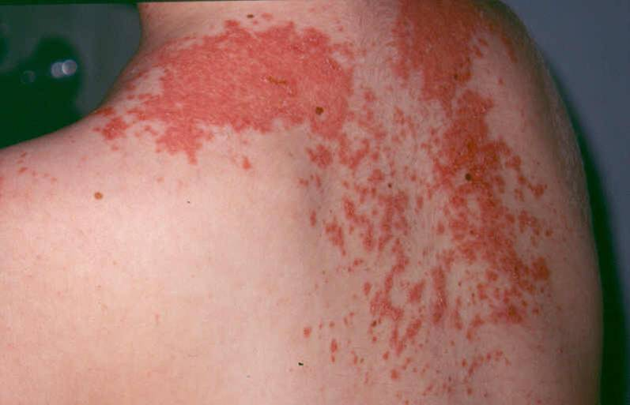
Ban không định hình trên da

Slide 9
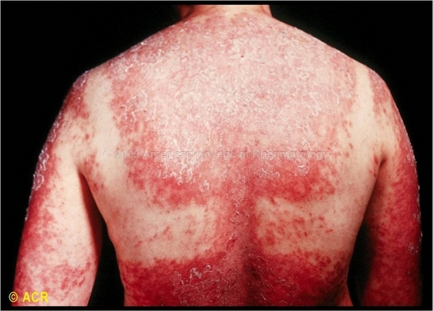

Slide 10
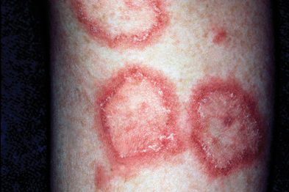
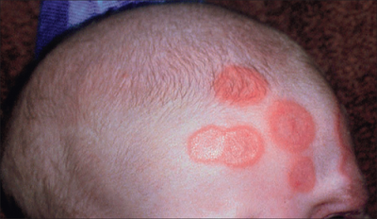
Ban dạng đĩa

Slide 11
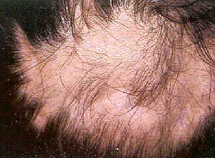
Rụng tóc không để sẹo

Slide 12
TRIỆU CHỨNG LÂM SÀNG 2. Tổn thương toàn thân và nội tạng
Toàn thân: Mệt mỏi, sút cân, sốt, khó chịu,
Viêm khớp và đau khớp (90%): gối, cổ tay, ngón tay chân
Thần kinh: bệnh lý thần kinh ngoại biên (14%), cơn động kinh (15%)

Slide 13
Bệnh cầu thận (30-55%)
Tim mạch: viêm màng ngoài tim (20-30%)
Phổi: tràn dịch màng phổi, viêm phổi lupus
Gan lách: gan to (30%), lách to (20%)
Hạch to (50%)
Tiêu hóa: đau bụng, buồn nôn, tiêu chảy

Slide 14
CẬN LÂM SÀNG
1. Bất thường về huyết học
Thiếu máu tan huyết với phản ứng Coombs dương tính và tăng hồng cầu lưới
Giảm bạch cầu <4000 mm3
Tiểu cầu <100.000 mm3
Tốc độ lắng máu tăng cao

Slide 15
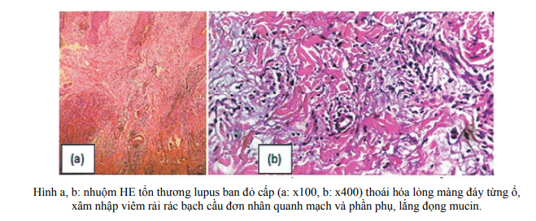
CẬN LÂM SÀNG
2. Rối loạn miễn dịch học
Kháng thể kháng nhân ANA (>95%), Ds ANA (60-80%)
Tế bào LE( TB Hargraves): + 85%

Slide 16
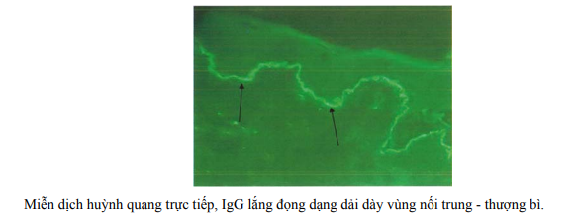
Miễn dịch huỳnh quang: đây là phương tiện hỗ trợ quan trọng trong chẩn đoán: IgA, IgG, IgM, bổ thể C3, C4, Clq... lắng đọng dạng hạt liên tục hoặc thành dải vùng nối thượng bì - trung bì ở cả vùng tổn thương và không tổn thương (lupus band test)

Slide 17
CHẨN ĐOÁN XÁC ĐỊNH

Slide 18
Dựa vào 11 tiêu chuẩn của Hội thấp Mỹ, Δ₊ khi có ít nhất 4 tiêu chuẩn (1997)
Thận: protein niệu>0.5 g/24h hoặc có HC, trụ hạt hoặc HCTH Thần kinh, tâm thần Rối loạn về máu: thiếu máu, BC< 4000, TC< 100.000 Rối loạn miễn dịch: có TB LE, KT kháng DNA, kháng Sm KT kháng nhân | Ban đỏ cánh bướm ở mặt Ban đỏ dạng đĩa ở mặt, thân Xạm da do nắng Loét niêm mạc miệng, hầu Viêm đa khớp Viêm màng tim hoặc màng phổi

Slide 19
TIÊU CHUẨN SLICC 2012
Tiêu chuẩn lâm sàng
Tiêu chuẩn miễn dịch
Lupus da cấp
Lupus da mạn
Loét miệng mũi
Rụng tóc không sẹo hóa
Viêm bao hoạt dịch khớp
Viêm màng thanh dịch
Tổn thương thận
Tổn thương thần kinh
Thiếu máu tán huyết
Giảm bạch cầu hoặc giảm bạch cầu lympho
Giảm tiểu cầu
Kháng thể ANA (+)
Kháng thể anti-dsDNA (+)
Kháng thể anti-Sm (+)
Kháng thể antiphospholipid (+)
Giảm bổ thể
Test Coombs trực tiếp (+)
Add Your Title
Notes:
Trong giới hạn đề tài chúng tôi chỉ thực hiện được 2 xét nghiệm miễn dịch là ANA và anti-dsDNA. Các xét nghiệm miễn dịch còn lại và sinh thiết thận chúng tôi chưa thực hiện được trong nghiên cứu này.
* Tiêu chuẩn lâm sàng:
1. Lupus da cấp gồm có: ban cánh bướm, lupus bọng nước, những hình thức hoại tử da nhiễm độc khác nhau của SLE, ban lupus dạng dát sẩn, ban lupus nhạy cảm ánh sáng (loại trừ tình trạng viêm da cơ).
Hoặc lupus da bán cấp (hình thức vảy nến không cứng và/hoặc những tổn thương dạng vòng phân giải mà không sẹo hóa, mặc dù thỉnh thoảng có sự giảm sắc tố sau viêm hay tổn thương do giãn mao mạch).
2. Lupus da mạn gồm có: Ban dạng đĩa cố điển khu trú (trên cổ) hay lan tỏa (trên và dưới cổ), lupus dạng hạt mụn, viêm mô mỡ dưới da, lupus niêm mạc, lupus ban đỏ phù nề, ban lupus nhạy cảm lạnh, ban dạng đĩa/dạng lichen phẳng chồng lên nhau.
3. Loét miệng: vòm khẩu cái, má, lưỡi
Hoặc loét mũi
Loại trừ các nguyên nhân khác như viêm mạch, bệnh Behcet's, nhiễm trùng (herpesvirus), bệnh viêm ruột, viêm khớp phản ứng và những thức ăn có tính acid.
4. Rụng tóc không sẹo hóa (thưa thớt lan tỏa hoặc tóc dễ gãy với tóc gãy có thể nhìn thấy được).
Loại trừ sự có mặt của các nguyên nhân khác như rụng tóc vùng, thuốc, thiếu sắt và rụng tóc do androgen.
5. Viêm bao hoạt dịch 2 khớp trở lên với đặc điểm là sưng hay tràn dịch
Hoặc đau 2 khớp trở lên và ít nhất 30 phút cứng khớp buổi sáng.
6. Viêm màng thanh dịch
Viêm màng phổi điển hình trên 1 ngày hoặc tràn dịch màng phổi hoặc tiếng cọ màng phổi.
Đau màng ngoài tim điển hình (đau khi nằm, cải thiện bởi ngồi cúi ra trước) hơn 1 ngày hoặc tràn dịch màng tim hoặc tiếng cọ màng tim hoặc viêm màng tim trên điện tâm đồ.
Loại trừ nguyên nhân khác: nhiễm trùng, ure máu, viêm màng ngoài tim Dressler.
7. Thận: Tỷ protein/creatinine niệu (hoặc protein niệu 24 giờ) kết quả 500mg/24 giờ hoặc trụ hồng cầu.
8. Thần kinh: Co giật, rối loạn tâm thần, phức hợp viêm đa thần kinh rải rác (loại trừ những nguyên nhân được biết như viêm mạch tiên phát), viêm tủy, bệnh thần kinh ngoại biên hay thần kinh sọ (loại trừ những nguyên nhân được biết như viêm mạch tiên phát, nhiễm trùng và đái đường tụy), giai đoạn hỗn loạn cấp (loại trừ những nguyên nhân khác như nhiễm độc, chuyển hóa, ure máu, thuốc).
9. Thiếu máu tán huyết.
10. Giảm bạch cầu (<4.000/mm³ ) ít nhất một lần sau khi loại trừ những nguyên nhân khác như hội chứng Felty, thuốc và tăng áp tĩnh mạch cửa.
Hoặc giảm bạch cầu lympho (<1.000/mm³) ít nhất một lần sau khi loại trừ những nguyên nhân khác như corticosteroids, thuốc, và nhiễm trùng.
11. Giảm tiểu cầu (<100.000/mm³) ít nhất một lần sau khi loại trừ những nguyên nhân khác như thuốc, tăng áp cửa và ban xuất huyết giảm tiểu cầu.
* Tiêu chuẩn miễn dịch
1. Nồng độ ANA trên giới hạn tham khảo của xét nghiệm.
2. Nồng độ kháng thể Anti-dsDNA trên mức giới hạn tham khảo của xét nghiệm (hoặc trên 2 lần giới hạn nếu test bằng ELISA).
3. Anti-Sm: sự tồn tại kháng thể kháng Sm nhân.
4. Kháng thể kháng phospholipid dương tính được xác nhận bởi 1 trong các yếu tố:
- Test dương tính với kháng đông lupus
- Test dương tính giả bởi RPR (Rapid Plasma Reagin)
- Nồng độ kháng thể kháng cardiolipin với tỷ giá trung bình hoặc cao (IgA, IgG hoặc IgM)
- Test dương tính anti-β2-glycoprotein I (IgA, IgG, hoặc IgM)
5. Giảm bổ thể (C3, C4, CH50).
6. Test Coombs trực tiếp dương tính (loại trừ thiếu máu tan máu).

Slide 20
Định hướng chẩn đoán
Thực tế khi có 5 yếu tố xuất hiện trên bệnh nhân nữ trẻ thì hướng đến Lupus
Sốt dai dẳng kéo dài không có nguyên nhân
Viêm nhiều khớp
Ban đỏ hình cánh bướm ở mặt
Protein niệu
VS tăng cao

Slide 21
Chỉ số SLEDAI 2000
STT | Triệu chứng | Định nghĩa | Điểm
1 | Cơn động kinh | Mới xuất hiện, loại trừ nguyên nhân do chuyển hoá và do thuốc | 8
2 | Loạn tâm thần | Các khả năng và chức năng bình thường bị thay đổi như: ảo giác, ý nghĩ không mạch lạc, ý nghĩ kì dị không logic, luôn ở trạng thái căng thẳng, loại trừ do thận và thuốc. | 8
3 | Triệu chứng tổ chức não | Suy yếu định hướng nhớ hoặc những chức năng trí óc khác với sự xuất hiện nhanh hoặc những dấu hiệu lâm sàng bất thường, nói không mạch lạc, mất ngủ hoặc ngủ ngày, ngủ lơ mơ, thay đổi tâm thần vận động loại trừ nguyên nhân chuyển hoá. | 8
4 | Phạm vi thị giác | Những thay đổi võng mạc của SLE gồm: rỉ huyết thanh, xuất huyết võng mạc, viêm thần kinh thị giác. Loại trừ nguyên nhân thuốc và chuyển hoá. | 8
5 | Rối loạn thần kinh sọ não | Rối loạn thần kinh vận động hoặc cảm giác của thần kinh sọ mới xuất hiện. | 8

Slide 22
Chỉ số SLEDAI 2000
STT | Triệu chứng | Định nghĩa | Điểm
6 | Đau đầu lupus | Đau đầu dai dẳng, cảm giác nặng đầu có thể là cơn migraine, không đáp ứng với thuốc giảm đau | 8
7 | TBMNN | Tai biến mới xuất hiện loại trừ xơ cứng động mạch | 8
8 | Viêm mạch | Loét hoại thư cục viêm ngón tay, nhồi máu rìa móng tay, xuất huyết, phát hiện bằng xquang mạch hoặc sinh thiết | 8
9 | Viêm khớp | Nhiều hơn 2 khớp, các khớp đau và viêm biểu hiện sưng đau khi ấn hoặc tràn dịch khớp | 4
10 | Viêm cơ | Đau cơ gốc chi kết hợp tăng nồng độ creatininphosphokinase hoặc aldolase hoặc thay đổi trên điện cơ đồ hoặc sinh thiết thấy có viêm cơ | 4
11 | Trụ niệu | Trụ niệu do hồng cầu hoặc do tích tụ hem (heme granular) | 4
12 | Đái ra máu | >5hc/vt loại trừ nhiễm khuẩn, do sỏi hoặc do nguyên nhân khác | 4
13 | Protein niệu | >0,5g/24 giờ, mới xuất hiện hoặc tăng gần đây | 4
14 | Đái ra mủ | >5bc/vt loại trừ nhiễm khuẩn | 4

Slide 23
Chỉ số SLEDAI 2000
STT | Triệu chứng | Định nghĩa | Điểm
15 | Ban mới | Xuất hiện lần đầu hoặc tái phát dạng ban viêm | 2
16 | Loét niêm mạc | Xuất hiện lần đầu hoặc tái phát của những lần trước | 2
17 | Rụng tóc | Đợt tấn công mới hoặc tái phát, mảng tóc rụng không bình thường, mất tóc lan rộng | 2
18 | Viêm màng phổi | Đau ngực với tiếng cọ màng phổi, có biểu hiện tràn dịch màng phổi hoặc dính màng phổi | 2
19 | Viêm màng ngoài tim | Đau ngực cùng với ít nhất một trong những biểu hiện sau: tiếng cọ màng tim, biểu hiện tràn dịch trên điện tâm đồ hoặc siêu âm tim | 2
20 | Giảm bổ thể | Giảm CH50, C3 hoặc C4 ở dưới hoặc ở giới hạn thấp của bệnh | 2
21 | Tăng ds- DNA | > 25% hoặc trên khoảng giới hạn bình thường của xét nghiệm | 2
22 | Sốt | >38 độ, loại trừ do nhiễm khuẩn | 1
23 | Giảm tiểu cầu | <100 G/l loại trừ do thuốc | 1
24 | Giảm bạch cầu | <3 G/l loại trừ do thuốc | 1

Slide 24
SLEDAI
SLEDAI có 24 dấu hiệu của 5 cơ quan, các triệu chứng trên đánh giá trong vòng 10 ngày
>3 điểm: nhẹ /trung bình
>12 điểm: bệnh hoạt động

Slide 25
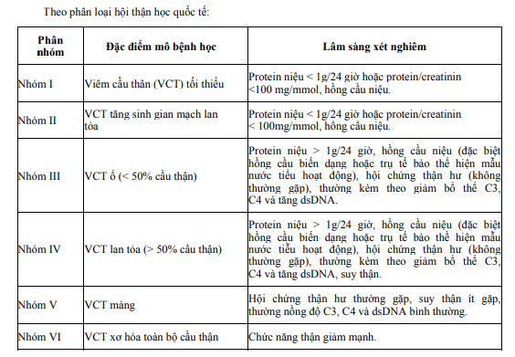
Đánh giá tổn thương thận

Slide 26
CHẨN ĐOÁN PHÂN BIỆT
Tổn thương da cấp tính: trứng cá đỏ, viêm bì cơ, viêm da tiếp xúc ánh nắng...
Tổn thương da bán cấp: vảy nến, u hạt dạng vòng...
Tổn thương da mạn tính: lichen phẳng, u hạt mặt, sarcoidosis, xơ cứng bì khu trú...

Slide 27
ĐIỀU TRỊ

Slide 28
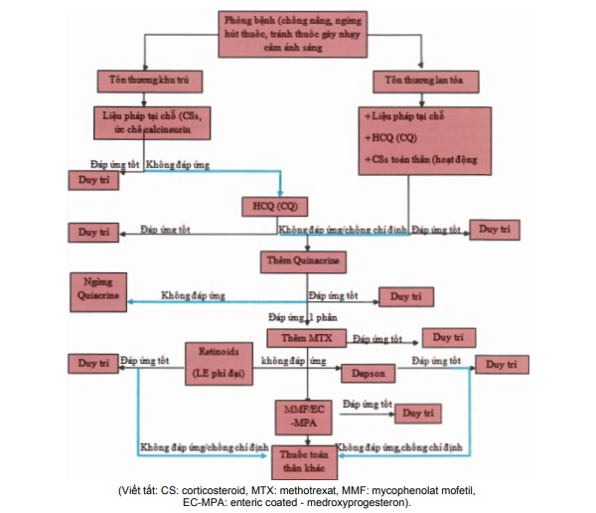
1. Điều trị tổn thương da lupus ban đỏ Theo hướng dẫn điều trị năm 2016 của S2k của Đức

Slide 29
ĐIỀU TRỊ KHÔNG DÙNG THUỐC
Tránh ánh sáng mặt trời
Chế độ ăn
Tâm lí
Thể dục
Châm cứu

Slide 30
NỘI KHOA
Corticosteroids tại chỗ giúp giảm viêm
Ức chế calcineurin tại chỗ: tacrolimus 0,1% bôi 2 lần/ngày
Thuốc kháng sốt rét tổng hợp: hydrocloroquin (HCQ), cloroquin (CQ) chỉ định trong tổn thương da lupus ban đỏ lan tỏa hoặc điều trị tại chỗ không đáp ứng
Corticoid toàn thân: sử dụng thời gian ngắn khi tổn thương tiến triển nhanh hoặc giai đoạn chờ đợi thuốc kháng sốt rét tổng hợp HCQ/CQ có tác dụng. Liều 0,5 - 1 mg/kg/ngày, giảm liều sau 2-4 tuần, liều < 7,5 mg/ngày

Slide 31
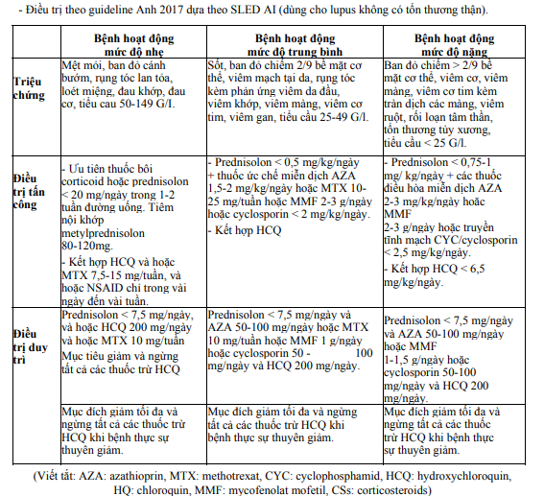
2. Điều trị lupus ban đỏ hệ thống không có tổn thương thận

Slide 32
3. Điều trị SLE có tổn thương thận
Với nhóm I điều trị như tổn thương ngoài thận.
Với nhóm II theo ACR điều trị như tổn thương ngoài thận, theo EULAR khi protein niệu > lg/24 giờ đặc biệt có hồng cầu trong nước tiểu dùng corticoid liều thấp 0,25 - 0,5 mg/kg/ngày đơn độc hoặc phối hợp với AZA hoặc MMF 6-12 tháng.
Nhóm III/IV: + Điều trị tấn công trong 6 tháng
Nhóm V: điều trị như phác đồ hội chứng thận hư nếu có hội chứng thận hư. Điều trị duy trì như nhóm III/IV. Nhóm VI điều trị tổn thương ngoài thận vì tổn thương thận đã nặng.

Slide 33
Các yếu tố tiên lượng xấu
Có tổn thương thận
Tăng huyết áp
Trẻ tuổi
Nam giới
Điều kiện sống kém
Người da đen
Hội chứng anti phospholipid
Kháng thể Antiphospholipid (+)
Mức độ hoạt động bệnh cao

